Slide 1
เรื่อง สัตว์น่ารัก
นางสาวเพ็ญศิริ อิติยะ

Slide 2




เพลง
ขนาดใหญ่ ขนาดเล็ก

Slide 3
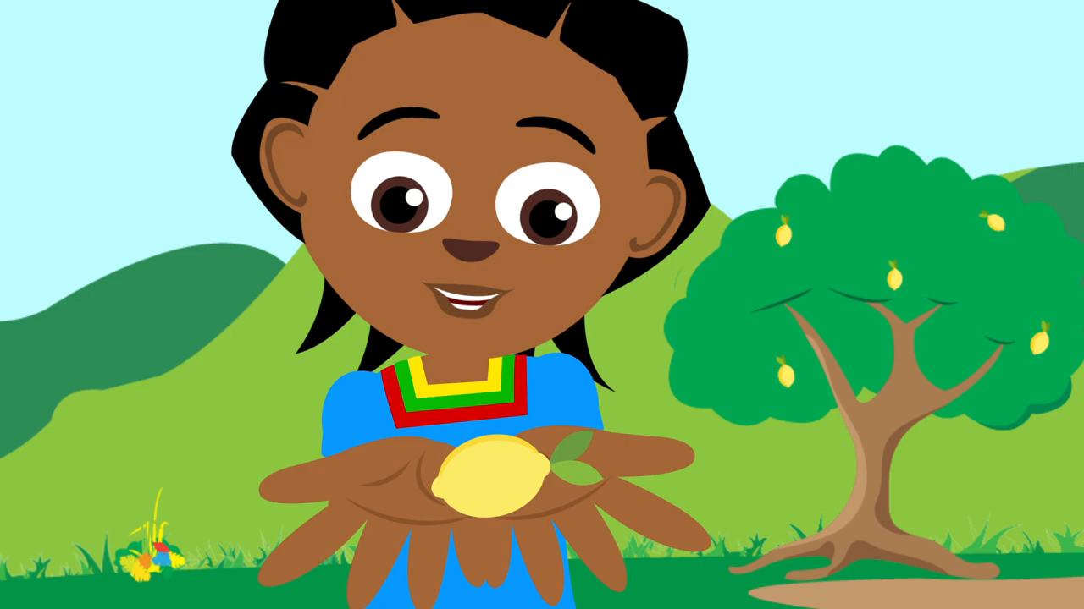

Slide 4
สัตว์ที่มีขนาดใหญ่

Slide 5
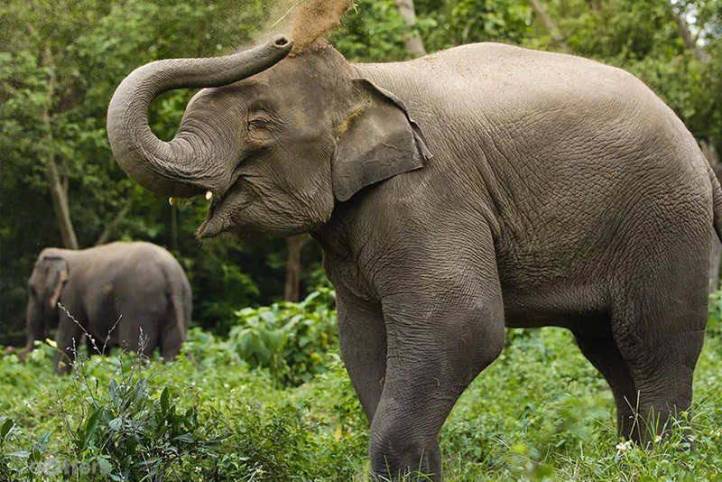

Slide 6
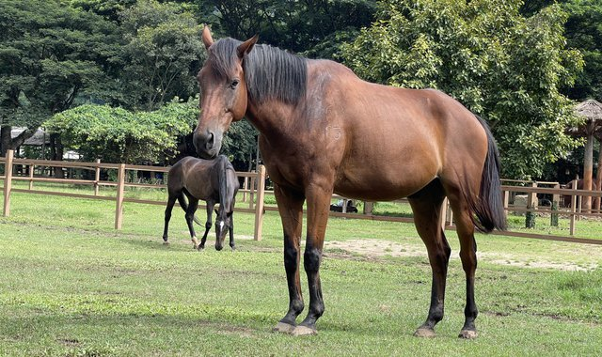

Slide 7
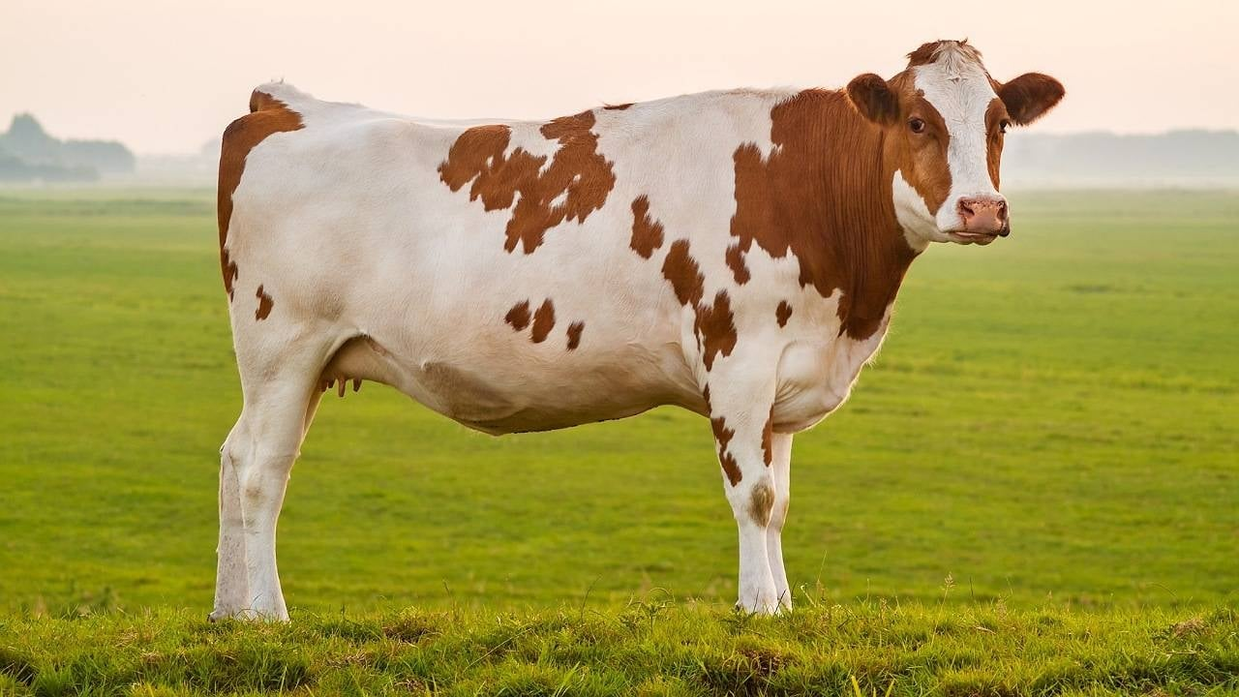

Slide 8
สัตว์ที่มีขนาดเล็ก

Slide 9
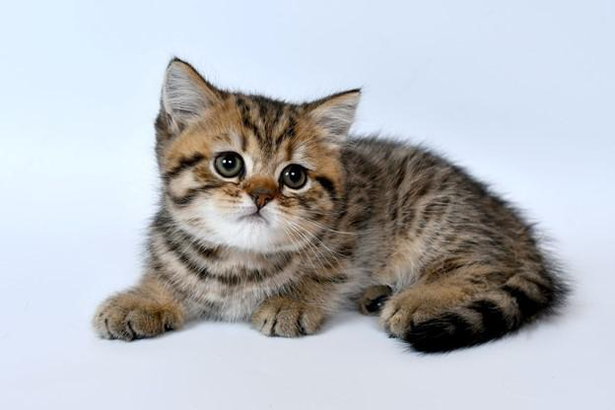

Slide 10
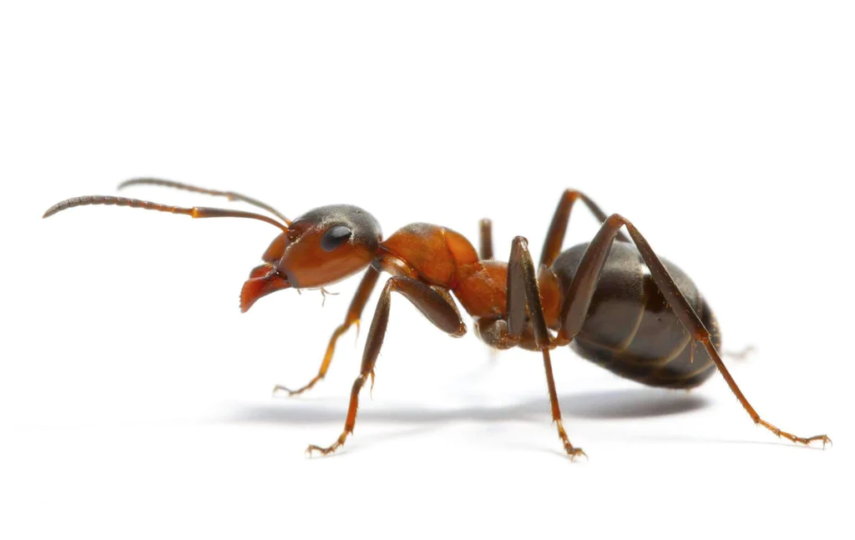

Slide 11
